Slide 1
Педагогическая панорама
Система обучения
«От урока до работы с родителями»

Slide 2
Урок. Агницкая Ю.В.
Цель: реализация принципа единства приобретения знаний и умений и их практическое использование.

Slide 3
Внеурочная деятельность. Платонова А.Б.
Цель: формирование умений видеть многозначные слова, понимать их значение

Slide 4
Дополнительное образование. Стамбулова Д.Т.
Цель: развитие коммуникативных способностей

Slide 5
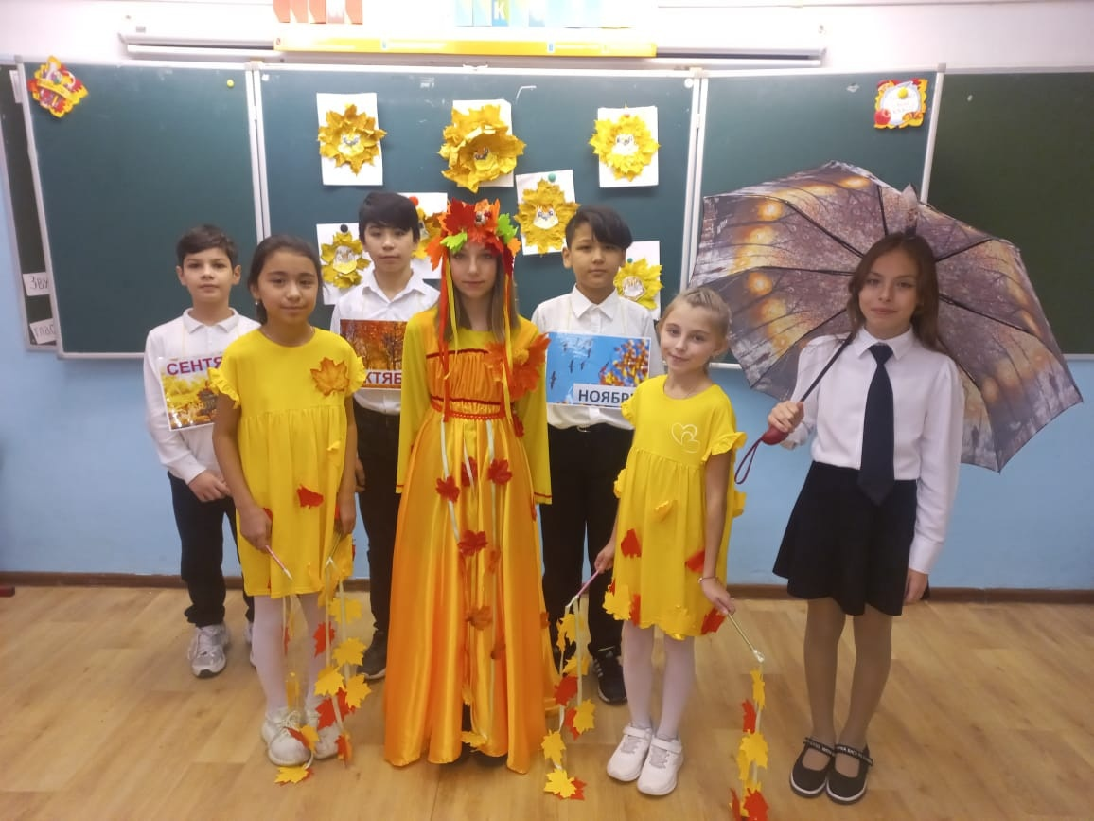
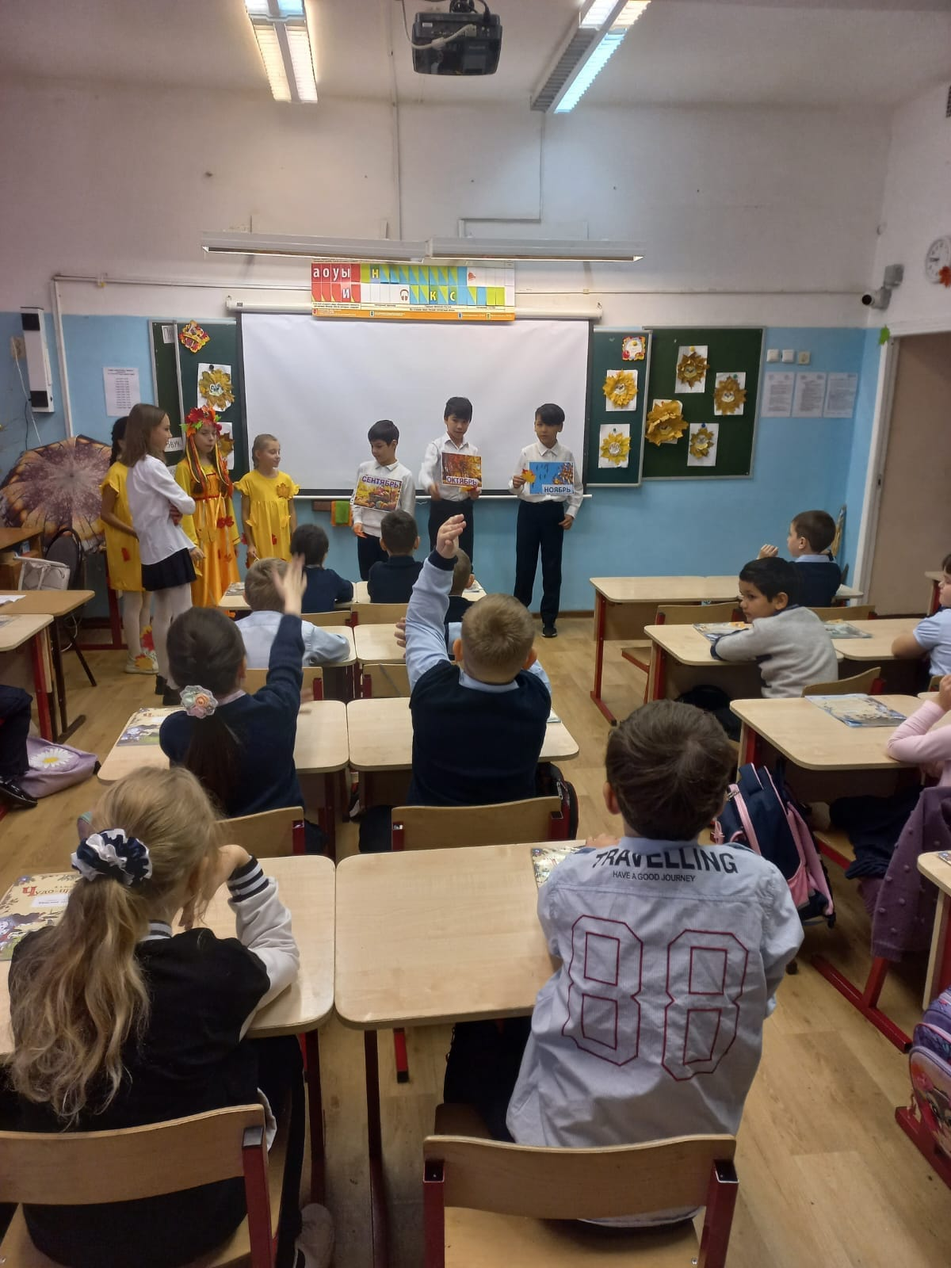
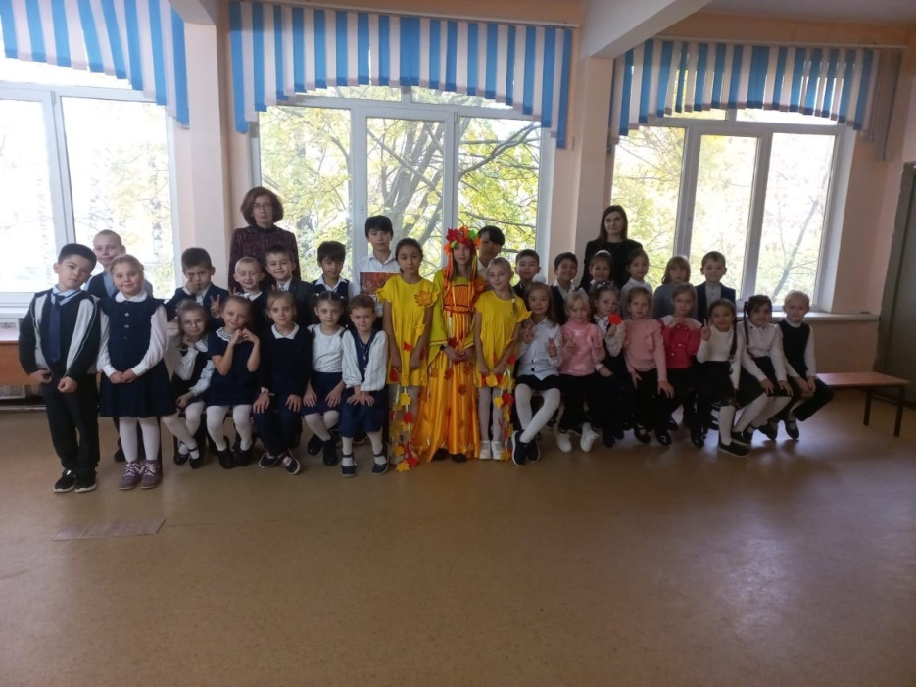
Классный час. Пастухова С.Е.
Цель: приобщение к русской культуре, расширение кругозора

Slide 6
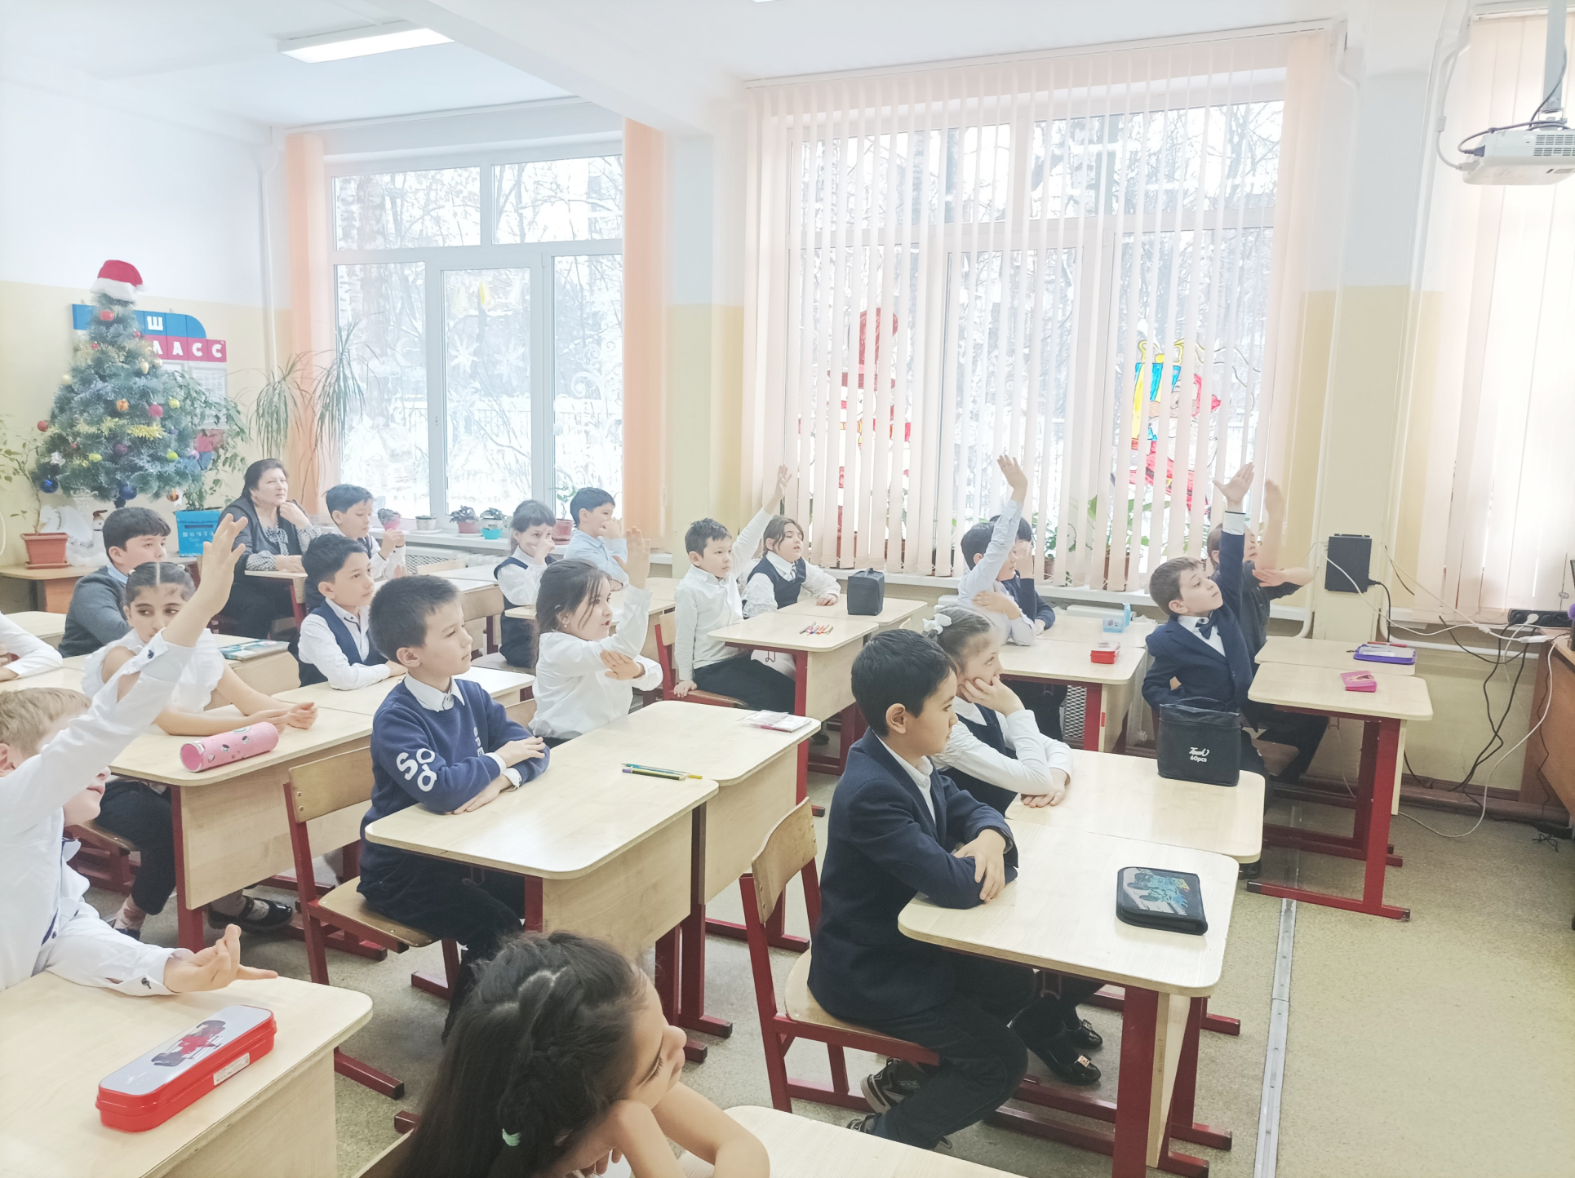
Группа продленного дня. Новичкова Г.А.
Цель: формирование навыков чтения и пересказа текстов, создание собственного речевого высказывания.

Slide 7
Работа с родителями. Сальникова Н.А.
Цель: эффективное наставничество педагога

Slide 8
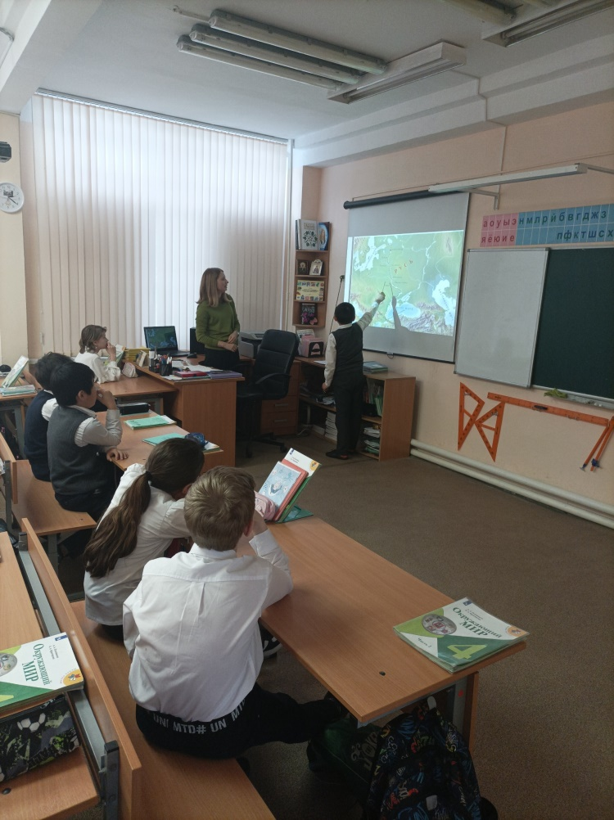
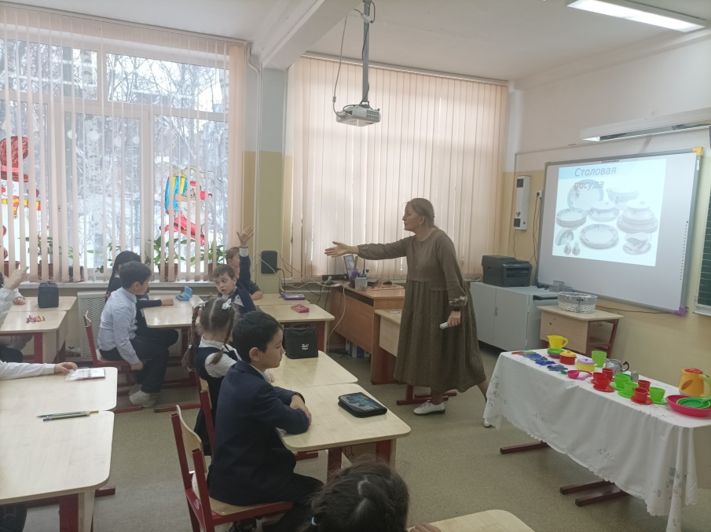
Комфортная среда обучения и ситуации успеха для каждого ребенка позволят достичь цели обучения русскому языку как иностранному

